Slide 1
„Technologiczny zawrót głowy” a promocja zdrowia psychicznego dzieci i młodzieży
dr n. hum. Anna Pałęga
Katedra Psychiatrii Uniwersytetu Medycznego we Wrocławiu; Członek Zarządu Fundacji Kreatywnie dla Zdrowia, Wrocław.

Slide 2
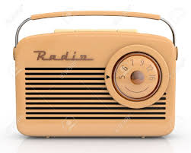
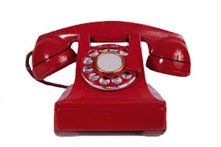
Ile czasu by dotrzeć do 50 mil użytkowników?
38lat
20 lat
4 lata
Tylko 35 dni
2 lata
12 lat

Slide 3
Percepcja
Urodzeni przed 2000r.
Urodzeni po 2000 r. (generation C.)

Slide 4
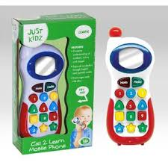
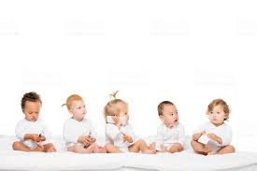
Najmłodsi

Slide 5
Korzystanie z urządzeń mobilnych przez małe dzieci w Polsce. Wyniki badania ilościowego*:
64% dzieci w wieku od 6 miesięcy do 6,5 lat korzysta z urządzeń mobilnych,
25% - codziennie,
26% dzieci posiada własne urządzenie mobilne,
79% dzieci ogląda filmy, a 62% gra na smartfonie lub tablecie,
63% dzieci zdarzyło się bawić smartfonem lub tabletem bez konkretnego celu,
69% rodziców udostępnia dzieciom urządzenia mobilne, kiedy muszą zająć się własnymi sprawami; 49% rodziców stosuje to jako rodzaj nagrody dla dziecka.
*Fundacja Dzieci Niczyje

Slide 6
Jak smartfony wpływają na rozwój mózgu dziecka
Niekontrolowane używanie technologii cyfrowych prowadzi do rozległych zaburzeń w rozwoju dziecka.
National Institute of Health wystartowała jakiś czas temu ze swoim eksperymentem kosztującym 300 milionów dolarów i właśnie podzieliła się z nami pierwszymi wynikami
4 tysięcy skanów dziecięcych mózgów (9-10 latków)
dzieci spędzające z elektroniką ponad 2 godzinny dziennie wypadają słabiej w testach językowych i wymagających wnioskowania
udzieci spędzających z elektroniką ponad 7 godzin dziennie - u tych z kolei można zaobserwować zmniejszenie grubości kory mózgowej, która odpowiada za emocje, przetwarzanie sygnałów zmysłowych, ruch czy procesy poznawcze
interpretację danych ze świata fizycznego

Slide 7
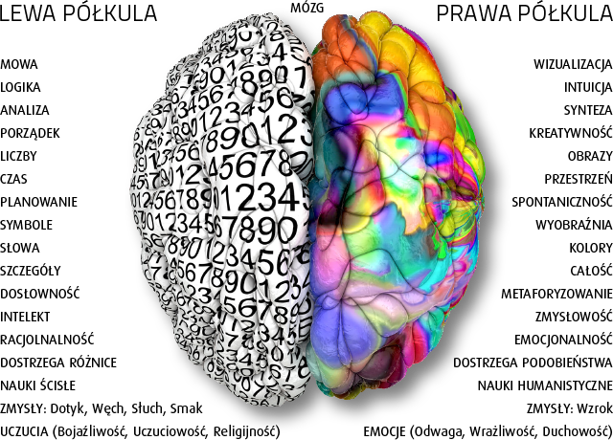
Rozwój mowy
Aby zrozumieć mechanizm oddziaływania urządzeń mobilnych na rozwój mowy dziecka, należy wiedzieć, że mózg człowieka zbudowany jest z dwóch półkul.
Notes:
Prawa półkula odpowiedzialna jest za odbiór i przetwarzanie bodźców dźwiękowych oraz obrazowych (niejęzykowych); lewa półkula specjalizuje się natomiast w odbiorze oraz tworzeniu języka (mowy).
Okazuje się, że współczesne dziecko:
Jest przestymulowane bodźcami prawopółkulowymi.
Koncentruje się na nowych umiejętnościach technologicznych.
Ma niewystarczająco bodźców lewopółkulowych (czyli językowych).
Nie umie odczytać wyrazu twarzy rozmówcy czy wychwycić kontekstu emocjonalnego z obserwacji gestów.

Slide 8
Rozwój mowy
Prawa półkula blokuje lewą, a w efekcie tego mowa rozwija się z opóźnieniem. Przewaga bodźców prawopółkulowych powoduje zaburzenie naturalnego, zdrowego rozwoju mowy. Na co zatem wpływa stałe blokowanie językowej półkuli mózgu u dziecka?
Język nie rozwija się lub rozwija się z wielkim opóźnieniem.
Brak odpowiedniej stymulacji do nauki mowy.
Mowa ulega schematyzacji, zasób słów jest niewielki.
Pojawia się niepełne rozumienie języka.
Komunikowanie się za pomocą krzyku lub płaczu.
Brak zainteresowania książkami, układankami, obrazkami.
Osłabione relacje z rodzicami.
Nieumiejętność komunikowania się z rówieśnikami

Slide 9
Co czeka dziecko spędzające zbyt dużo czasu przed ekranem?
Jest pozbawione obcowania z drugim człowiekiem.
Jego słownictwo nie wzbogaca się, nie umie budować zdań.
Mowa i artykulacja nie mają okazji do rozwijania się w naturalnych sytuacjach komunikacyjnych.
Jest narażone na późniejsze problemy w nauce.
Ma problemy ze słuchaniem tekstu pisanego, nie umie opowiedzieć obejrzanej bajki czy historyjki obrazkowej.

Slide 10
Kampania Społeczna: Mama, tata, tablet
Kampania „Mama, tata, tablet” prowadzona przez Fundację Dzieci Niczyje powstała z myślą o rodzicach dzieci w wieku od 0 do 6 lat. Akcja przestrzega przed zbyt wczesnym i niekontrolowanym udostępnianiem dzieciom urządzeń elektronicznych, jak tablety czy smartfony.

Slide 11
Nowe technologie
Niewątpliwie wpływają na ludzkie życie, psychikę, podejmowanie działań, kształtowanie się nawyków.
Smartfony, aplikacje, portale społecznościowe zmieniają formy kontaktów społecznych.
U młodych ludzi, urodzonych i żyjących w świecie poddanym procesom cyfryzacji, kształtuje się zupełnie nowy sposób odbierania otaczającej ich rzeczywistości.

Slide 12
Zagrożenia dla dzieci i młodzieży związane z treściami internetowymi
Szkodliwe treści
Wirtualna prostytucja(m.in. czat kamerki),
Prywatność- w sieci zostawiamy całą mapę swojego dnia, począwszy od treningów sportowych, po miejsca, które odwiedzamy,
Niebezpieczne kontakty online – grooming (co trzeci dzień do zespołu Helpline.org trafia zgłoszenie dot. uwodzenia,
Cyberprzemoc - dzieci coraz częściej padają ofiarami agresji online ze strony swoich rówieśników- stalking – uporczywe nękanie,
Nadmierne korzystanie z Internetu- 35 % dzieci zaniedbuje rodzinę, znajomych, naukę szkolną albo hobby,
Zakupy- 15 % nastolatków ma konto w serwisie akcyjnym.

Slide 13
Szkodliwe treści
Treści pornograficzne (filmy, zdjęcia, teksty)
Treści nawołujące do nietolerancji, nienawiści (rasizm, ksenofobia)
Treści promujące niezdrowy i niebezpieczny ryb życia (używki, samookaleczenia, samobójstwa)
Treści prezentujące i promujące przemoc, obrażenia fizyczne, śmierć
Treści zawierające elementy manipulacji (np. namawiające do przystąpienia do sekty)

Slide 14
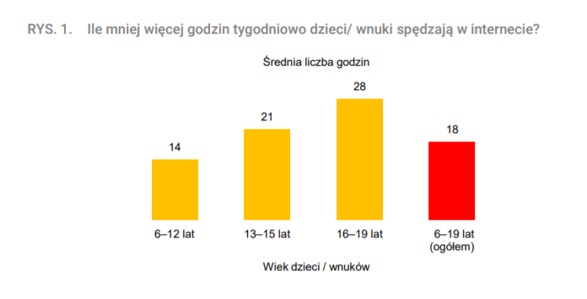
Dzieci i młodzież w internecie (CBOS, 2018)

Slide 15
Dzieci i młodzież w internecie (CBOS, 2018) wybrane dane
W domu codziennie z Internetu korzysta 93,4% badanych.
Około 30% nastolatków pozostaje on-line niemal stale i wszędzie.
Internet dla młodzieży, to przede wszystkim środek komunikacji ze znajomymi: ze szkoły (90,6% odpowiedzi od – „kilka razy dziennie” do – „kilka razy w tygodniu”)oraz spoza szkoły (85,4%).
78,1% z badanych codziennie używa Internetu do korzystania z serwisów społecznościowych, 94,6% posiada w nich swoje profile. Badani najczęściej publikują na nich swoje zdjęcia i filmy.
Średni wiek inicjacji internetowej to 10 lat.
Aż 39% badanych zadeklarowało, że o fakcie doświadczenia przemocy za pośrednictwem Internetu, nie powiadomiło o tym nikogo.
Aż 82% nastolatków przyznaje, że zdarza się im korzystać z sieci dłużej niż planowali, a prawie 30%, że przedkładali korzystanie z sieci ponad obowiązki szkolne.
Dwukrotnie wzrósł w ciągu ostatnich dwóch lat odsetek nastolatków deklarujących spotkanie w świecie realnym z osobą dorosłą poznaną w Internecie (z 12,6% do 23,1%). Nadal jednak około 29% nastolatków nie informuje nikogo o takim spotkaniu.

Slide 16
„pokoleniem apki” (Davis, Howard)
Dwa znaczenia:
młodzi ludzie używając aplikacji liczą, że dowiedzą się, jak w szybki i efektywny sposób osiągnąć to, co chcą.
odnosi się do postrzegania przez młodych ludzi życia jako szeregu następujących po sobie w niezmiennym porządku celów
(najpierw szkoła, potem studia, następnie staż, aż wreszcie odpowiednia praca w odpowiedniej firmie, znajdującej się w jednym z wielkich miast w kraju lub za granicą, zapewniająca wielki sukces).
Problemy ??
Rozczarowanie, nuda
Notes:
Porzucanie zainteresowań, kiedy nie można znaleźć odpowiedniej aplikacji do ich rozwijania, jest powiązane z inną rzeczą, na którą zwracają uwagę specjaliści od psychologii internetu. Otóż, młodzi ludzie gorzej niż starsze pokolenie znoszą odczucie nudy. Żyjąc w świecie ciągłej stymulacji (wszak w internecie nie ma ciszy nocnej), oczekują, że uda im się przeskoczyć momenty zatrzymania i spowolnienia, że stan ekscytacji będzie trwał nieprzerwanie. Traktują życie jako sumę pozytywnych doznań, które warto kolekcjonować. Poczucie samotności jest często dla nich zupełnie obce, ponieważ tak naprawdę nigdy nie byli sami. Zawsze otoczeni są przez przyjaciół. Jeśli nie w realu, to przynajmniej wirtualnie. Jeśli czytają książkę, oglądają telewizję, czy nawet rozmawiają z innymi, często mają otworzone komunikatory lub są zalogowani na portalach społecznościowych, korzystając ze swoich smartfonów czy tabletów.

Slide 17
Pokolenia apki ceni sobie…
„świat sieci to świat wymuszonej natychmiastowości. To natychmiastowa reakcja. Natychmiastowa odpowiedź” (Mistewicz).
Zmieniło się dla nich znaczenie pojęcia „atrakcyjność”, które teraz oznacza przede wszystkim bycie widzianym i lubianym w internecie.
Bycie fejmem (od ang. fame – sława), a więc osobą znaną i popularną w internecie (najczęściej na Instagramie i Tiktoku) poprzez dużą liczbę polubień, udostępnień czy prezentów, stało się pożądanym szczeblem we współczesnej hierarchii społecznej.

Slide 18
Dwa w jednym
złośliwe komentarze, blokowanie profili, nieodpowiadanie na wiadomości czy usuwanie z grona przyjaciół na portalach społecznościowych mogą wpływać na zachwianie poczucia własnej wartości, obniżać znacząco nastrój, a nawet prowadzić do niebezpiecznych i ryzykownych zachowań.

Slide 19
Konsekwencje
W ramach nadużywania internetu lub przeładowania bodźcami, związanego z używaniem nowych technologii, wyróżnia się kilka specyficznych zaburzeń:
FOMO (od ang. „fear of missing out”) polegające na odczuwaniu lęku przed przegapieniem czegoś istotnego w sieci.
Skutkuje m. in. obniżeniem zdolności koncentracji oraz wzrostem tendencji do prokrastynacji. Na spadek poziomu uwagi wpływa również nałogowa wielozadaniowość (czyli nieustające przełączanie się pomiędzy wieloma czynnościami), która sprawia, że człowiekowi bardzo trudno jest się skupić na pojedynczej czynności trwającej kilka minut.

Slide 20
Konsekwencje
HPVS (Human Phantom Vibration Syndrome), czyli syndrom fantomowych wibracji.
Polega on na odczuwaniu wibracji własnego telefonu komórkowego, podczas gdy w rzeczywistości nie pojawił się żaden sygnał nadchodzącego połączenia, wiadomości czy powiadomienia.
DA (Disconnectivity Anxiety) czyli lęk przed odłączeniem się od sieci, pojawia się wtedy, gdy osoba uzależniona od internetu znajduje się w sytuacji braku dostępu do sieci.
Objawia się zwiększonym zamartwianiem się, pojawiają się takie negatywne emocje jak lęk, gniew czy wręcz rozpacz. Również fizjologicznie DA daje znać o sobie przyspieszonym biciem serca czy chociażby zwiększoną potliwością.

Slide 21
Konsekwencje
Fonoholizm - uzależnieniu od telefonu komórkowego
duża część osób odczuwa dyskomfort spowodowany brakiem telefonu w zasięgu wzroku.
Objawia się on zwiększoną nerwowością (do stanów lękowych włącznie) oraz zaburzeniami fizjologicznymi (zawrotami głowy, dusznościami, bólami w klatce piersiowej). Objawy te wskazują na wystąpienie zaburzenia określanego przez psychologów jako nomofobia (od ang. „no mobile phobia”), która jest irracjonalnym lękiem przez straceniem na chwilę z oczu telefonu komórkowego.

Slide 22
Konsekwencje
Kto może być szczególnie narażony na nadużywanie?
Nastolatkowie – ponieważ mają dostęp do Internetu, a często sposób użycia komputera i czas korzystania z niego nie są kontrolowane i ograniczane przez rodziców.
Młodzi ludzie dorośli – studenci, osoby bez pracy – ze względu na wielkość czasu wolnego, jakim dysponują.
Gospodynie domowe – ze względu na to, że dużo przebywają często samotnie w domu i szukają kontaktu z innymi osobami, informacji, porad lub rozrywki właśnie w Internecie.
Osoby samotne.
Objawy mogące występować u osób uzależnionych to zaburzenia koncentracji uwagi i sprawności myślenia, zaburzenia kontroli popędów, pogorszenie wzroku, bóle pleców i kręgosłupa, podatność na infekcje, bezsenność, nadpobudliwość.

Slide 23
Do najważniejszych wskaźników nadużywania od Internetu należą:
dominacja — korzystanie z Internetu silnie absorbuje emocjonalnie i myślowo, staje się najważniejszą czynnością w życiu,
zmiana nastroju — używanie Internetu jako środka do poprawy nastroju i ucieczki od problemów,
zwiększona tolerancja — podobnie jak w przypadku uzależnienia od substancji chemicznych, do osiągnięcia pożądanego efektu konieczny jest coraz intensywniejszy i dłuższy kontakt z siecią,
zespół abstynencyjny — ograniczenie lub brak możliwości korzystania z Internetu powoduje nieprzyjemne stany psychiczne, takie jak: rozdrażnienie, poirytowanie, niepokój;
5) konflikt — rozumiany na wielu płaszczyznach: pomiędzy użytkownikiem, a jego otoczeniem, pomiędzy spędzaniem czasu w Internecie a innymi typami aktywności,
6) nawroty — intensywne, niekontrolowane powroty do nadużywania po przerwach (Shapira i in., 2003, za: Makaruk, Wójcik, 2013).

Slide 24
Badania NASK 2016
Oto przykładowe odpowiedzi młodych respondentów na zdania, będące wskaźnikami uzależnienia, rozwijającego się pomimo sygnałów ostrzegawczych:
Odczuwam ból w nadgarstku lub karku podczas korzystania z telefonu, smartfonu – 18 proc. na TAK
Miewam zawroty głowy lub pogorszenie wzroku z powodu nadmiernego używania telefonu, smartfonu – 20 proc. na TAK
Bywam zmęczony i niewyspany z powodu nadmiernego używania telefonu, smartfonu – 26 proc. na TAK
Nie jestem w stanie wytrzymać/funkcjonować bez telefonu, smartfonu – 27 proc. na TAK
Odczuwam potrzebę używania telefonu/smartfonu zaraz po tym, jak przestaję go używać – 26 proc. na TAK
Nic nie jest tak przyjemne jak korzystanie z mojego telefonu/smartfonu – 22 proc. na TAK
Zaniedbuję zaplanowane czynności lub obowiązki z powodu używania telefonu, smartfonu – 26 proc. na TAK
Czuję się zniecierpliwiony i zdenerwowany gdy nie mogę skorzystać z mojego telefonu, smartfonu – 27 proc. na TAK

Slide 25
Badania psychologiczne
Wyniki wielu badań dotyczących nadużywania internetu wskazują na czynniki osobowościowe oraz szeroko pojęte problemy psychiczne, które korelują z nadmiernym używaniem internetu.
Najczęściej wymieniane są tu następujące cechy (Majchrzak, 2010; Augustynek, 2010): depresja, introwersja, neurotyzm, nadmierna wrażliwość, nieśmiałość; współwystępowanie innych nałogów; niska samoocena, przeżywanie niepewności, niskie poczucie sprawstwa; negatywne strategie radzenia sobie ze stresem.
Ponadto — jak wskazują badania — nadużywaniu internetu może towarzyszyć zarówno społeczna izolacja (Weiser, 2004), poczucie lęku, depresja oraz myśli samobójcze (Kim i in., 2005; Kraut i in., 2008; Sanders, Field, 2000), jak i skłonność do bardziej agresywnych zachowań.

Slide 27
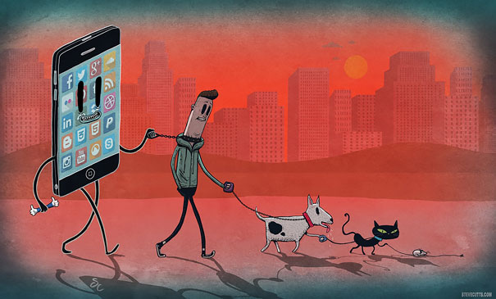
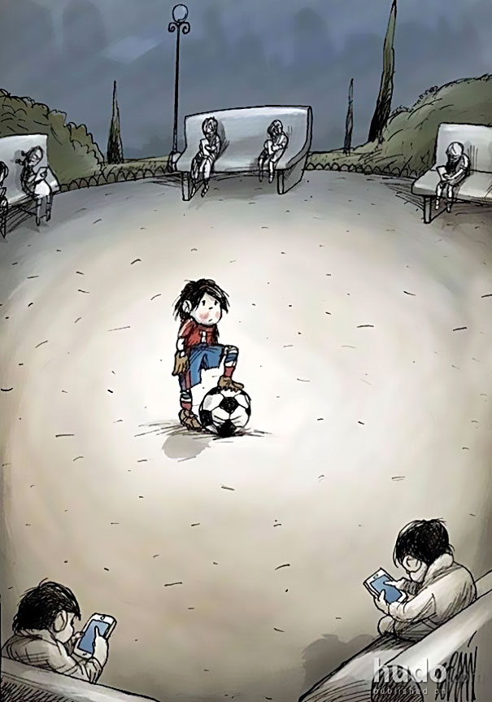
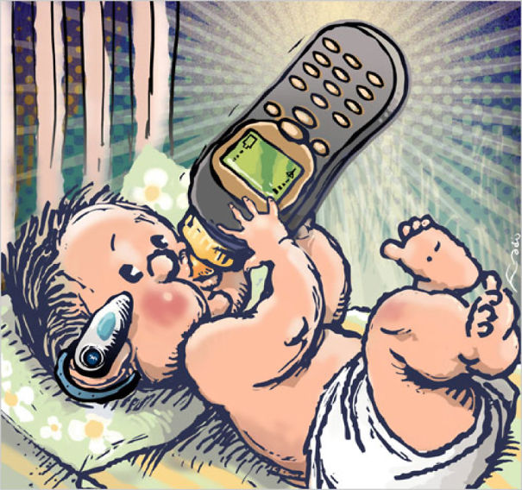
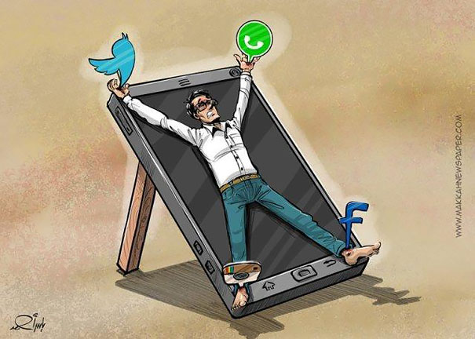
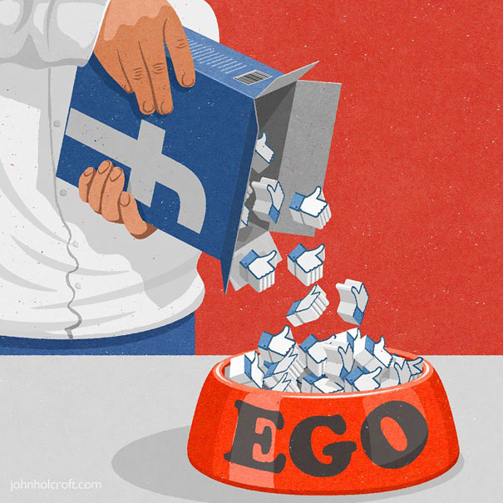

Slide 28
Zdrowie psychiczne dorosłych
Badania w Europie, USA, Kanadzie wykazały korelacje:
Nadużywanie
Social media Lęk, depresja oraz stres

